Slide 1

BÀI 3
THÔNG TIN TRONG MÁY TÍNH

Slide 2

HĐ1
KHỞI ĐỘNG
HĐ2
BIỂU DIỄN THÔNG TIN TRONG MÁY TÍNH
HĐ3
ĐƠN VỊ ĐO THÔNG THIN
HĐ4
LUYỆN TẬP
HĐ5
VẬN DỤNG

Slide 3

Bước 1: Thu gọn dãy số
Ví dụ: Mã hoá số 4
0 | 1 | 2 | 3 | 4 | 5 | 6 | 7
❶
0 | 1 | 2 | 3
4 | 5 | 6 | 7
Phải
❷
4 | 5
6 | 7
Trái
❸
4
5
Trái
4
100

Slide 4

Câu hỏi:
Em hãy mã hóa số 3 và số 6 theo cách như trên. Hai dãy kí hiệu nhận được có giống nhau không?
Sau khi mã hóa, hai dãy kí hiệu nhận được là không giống nhau.

Slide 5
Em hãy đọc thông tin trang 12-13 (SGK) và điền nội dung thích hợp vào chỗ có dấu (....) để tìm hiểu về cách biểu diễn thông tin trong máy tính:
a) Số được chuyển thành dãy gồm các kí hiệu 0 và 1. Được gọi là dãy....(1)....
bit
kí tự
b) Văn bản được chuyển thành dãy bit bằng cách chuyển từng.......(2)..... một.
c) Hình ảnh cũng cần được chuyển đổi thành dãy bit. Mỗi......(3)........... (pixel) trong một ảnh đen trắng được biểu thị thành một bit.
điểm ảnh
dãy bit
d) Âm thanh cũng cần chuyển đổi thành.......(4)..... . Tốc độ rung của âm thanh được ghi lại dưới dạng .......(5)........, từ đó chuyển thành dãy bit.
giá trị số

Slide 6
Hoạt động 2:
Câu 1: Em hãy chuyển mỗi dòng trong hình vẽ thành một dãy bit.
Câu 2: Em hãy chuyển cả hình vẽ thành dãy bit bằng cách nối các dãy bit của các dòng lại với nhau (từ trên xuống dưới)

Slide 7
1. Biểu diễn thông tin trong máy tính
Câu 1:
- Dòng 1: 01100110
- Dòng 2: 10011001
- Dòng 3: 10000001
- Dòng 4: 01000010
- Dòng 5: 01000010
- Dòng 6: 00100100
- Dòng 7: 00111100
- Dòng 8: 00011000
0 | 1 | 1 | 0 | 0 | 1 | 1 | 0
1 | 0 | 0 | 1 | 1 | 0 | 0 | 1
1 | 0 | 0 | 0 | 0 | 0 | 0 | 1
0 | 1 | 0 | 0 | 0 | 0 | 1 | 0
0 | 1 | 0 | 0 | 0 | 0 | 1 | 0
0 | 0 | 1 | 0 | 0 | 1 | 0 | 0
0 | 0 | 1 | 1 | 1 | 1 | 0 | 0
0 | 0 | 0 | 1 | 1 | 0 | 0 | 0
Câu 2: 01100110 10011001 10000001 01000010 01000010 00100100 00111100 00011000

Slide 8

Thông tin được biểu diễn trong máy tính bằng dãy các bit. Mỗi bit là một kí hiệu 0 hoặc 1
Bit là đơn vị đo nhỏ nhất trong lưu trữ thông tin.

Slide 9




Câu 1: Dãy bit là gì?
A. Là những dãy kí hiệu 0 và 1
B. Là âm thanh phát ra từ máy tính
C. Là một dãy chỉ gồm dãy số 2
D. Là những chữ số từ 0 đến 9

Slide 10
Câu 2: Máy tính sử dụng dãy bit để làm gì?
A. Biểu diễn các số
B. Biểu diễn văn bản
C. Biểu diễn hình ảnh, âm thanh
D. Biểu diễn số, văn bản, hình ảnh, âm thanh

Slide 11
Câu 3: Dữ liệu trong máy tính được mã hóa thành dãy bit vì:
A. Dãy bit đáng tin cậy hơn
B. Máy tính chỉ làm việc với hai kí tự 0 và 1
C. Dãy bit được xử lí dễ dàng hơn
D. Dãy bit chiếm ít dung lượng nhớ hơn

Slide 12


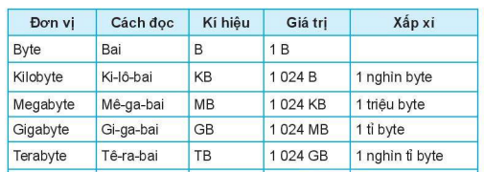
2. Đơn vị đo thông tin
- Bit là đơn vị đo dung lượng thông tin nhỏ nhất trong máy tính.
Một số đơn vị cơ bản đo dung lượng thông tin

Slide 13
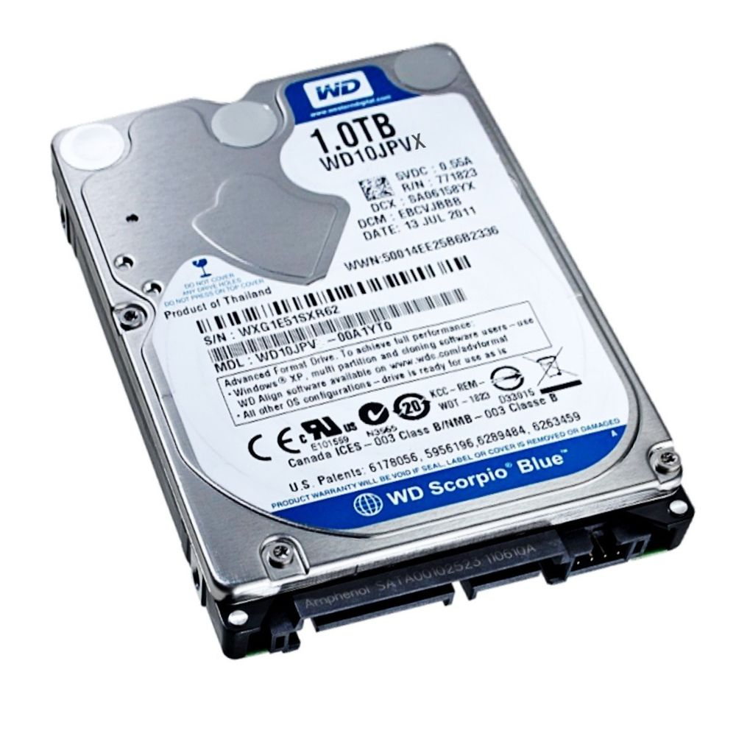
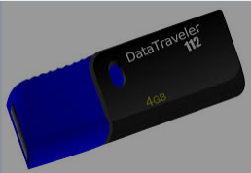
Em hãy quan sát các hình ảnh sau và cho biết đây là thiết bị nhớ nào và trình bày thông tin về dung lượng của từng thiết bị nhớ?
Ổ cứng:
1 TB
H1
USB flash
4GB
H2

Slide 14
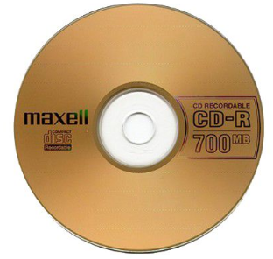
Em hãy quan sát các hình ảnh sau và cho biết đây là thiết bị nhớ nào và trình bày thông tin về dung lượng của từng thiết bị nhớ?
H3
Đĩa quang Compact (CD)
700 MB

Slide 15
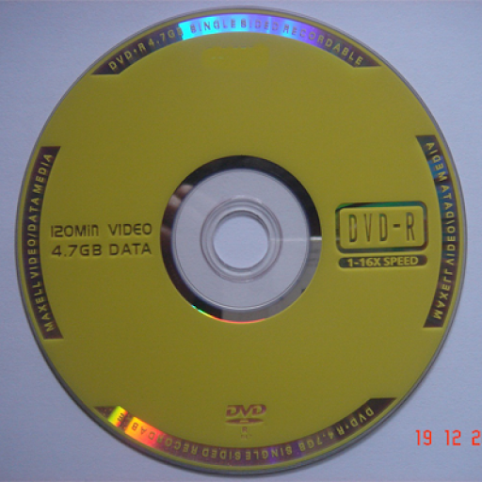
Em hãy quan sát các hình ảnh sau và cho biết đây là thiết bị nhớ nào và trình bày thông tin về dung lượng của từng thiết bị nhớ?
Đĩa quang kĩ thuật số (DVD)
4.7 GB
H5

Slide 16
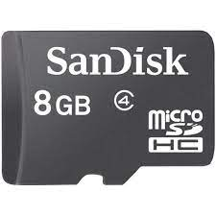
Em hãy quan sát các hình ảnh sau và cho biết đây là thiết bị nhớ nào và trình bày thông tin về dung lượng của từng thiết bị nhớ?
Thẻ nhớ
8GB

Slide 17
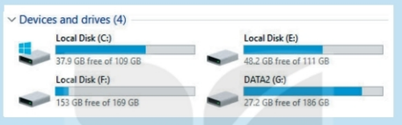
AI NHANH HƠN
1. Em hãy quan sát hình sau và cho biết thông tin về dung lượng của từng ổ đĩa?

Slide 18
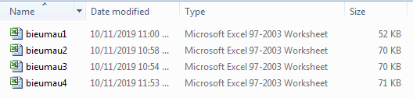
AI NHANH HƠN
Ai nhanh hơn?
2. Em hãy quan sát hình sau và cho biết dung lượng của mỗi tệp?

Slide 19





LUYỆN TẬP
Câu 1: Đơn vị đo dung lượng thông tin nhỏ nhất là gì?
Hết Giờ
A. Byte
B. Bit
C. Kilobyte
D. Terabyte

Slide 20
Câu 2: Bao nhiêu “bit” tạo thành một “byte”?
Hết Giờ
A. 64
B. 1024
C. 8
D. 2048

Slide 21
Câu 3: Một gigabyte xấp xỉ bằng
A. một tỉ byte
B. một triệu byte
Hết Giờ
C. một nghìn byte
D. một nghìn tỉ byte
Notes:
Sau khi HS chọn được đáp án đúng, GV ấn vào mấy tảng đá góc phải bên dưới màn hình để quay lại slide đầu trò chơi.

Slide 22
Câu 4: Một gigabyte bằng bao nhiêu megabyte?
A. 1024
B. một triệu byte
Hết Giờ
C. 2048
D. một nghìn tỉ byte
Notes:
Sau khi HS chọn được đáp án đúng, GV ấn vào mấy tảng đá góc phải bên dưới màn hình để quay lại slide đầu trò chơi.

Slide 23

VẬN DỤNG
Giả sử một bức ảnh chụp bằng một máy ảnh chuyên nghiệp có dung lượng khoảng 12MB.
Vậy thẻ nhớ 16GB có thể chứa bao nhiêu bức ảnh?

Slide 24
Ghi nhớ
- Thông tin được biểu diễn trong máy tính bằng dãy các bit. Mỗi bit là một kí hiệu 0 hoặc 1, hay còn được gọi là chữ số nhị phân.
- Bit là đơn vị đo nhỏ nhất trong lưu trữ thông tin.
Một số đơn vị cơ bản đo dung lượng thông tin: B, MB, GB, TB, TB.

